Slide 1
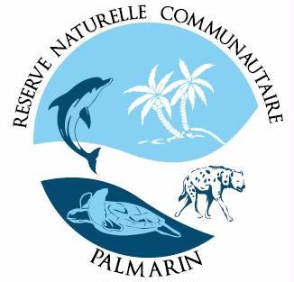
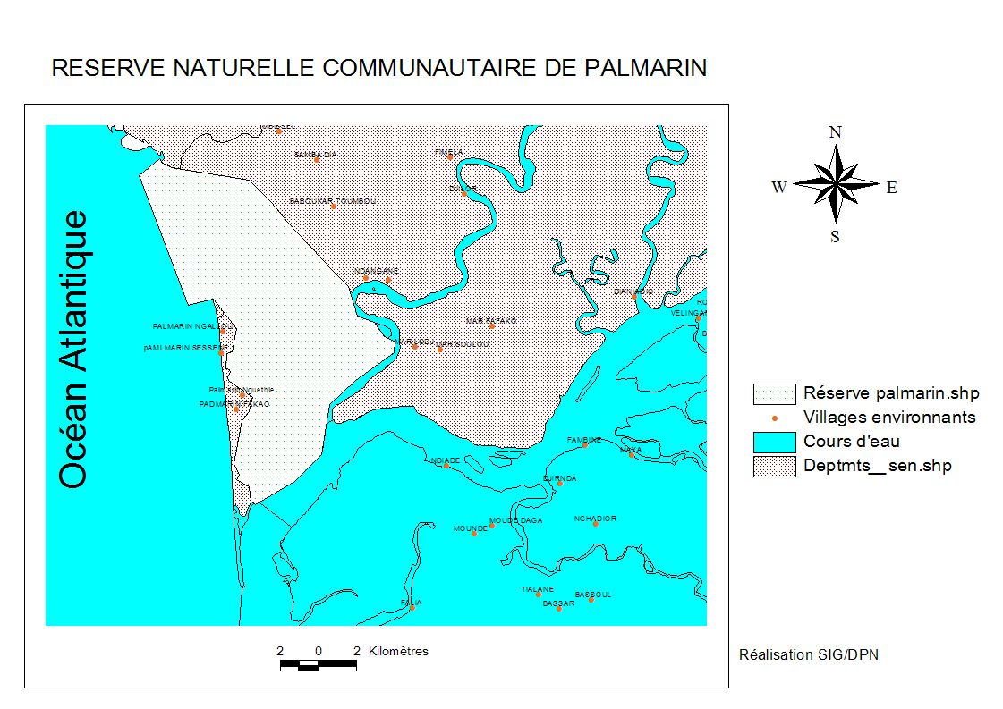
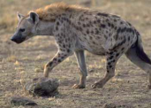
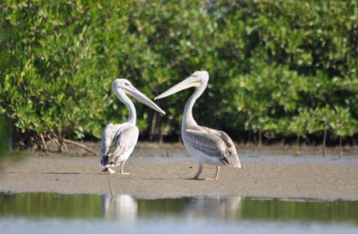
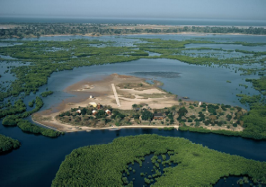
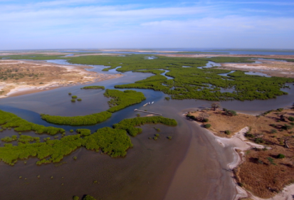
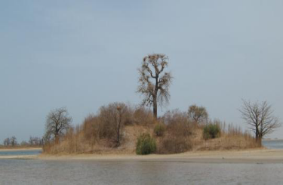
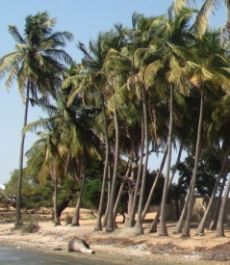
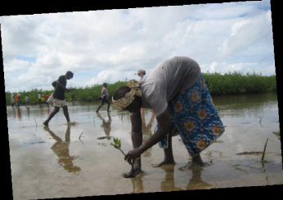
RÉSERVE NATURELLE COMMUNAUTAIRE DE PALMARIN
Date de création : 15 mai 2001 par délibération Nº 10 /CRP du Conseil Rural de Palmarin
Superficie : 10 430 ha
Localisation : Région de Fatick, Département de Fatick, Arrondissement de Fimela
OBJECTIFS DE CRÉATION
Conserver la diversité biologique et les caractéristiques du patrimoine naturel et culturel local;
Promouvoir des modes d'utilisation des ressources naturelles compatibles avec les objectifs de conservation de la biodiversité;
Susciter la mise en place de filières économiques fondées sur la conservation et la valorisation du patrimoine naturel et culturel.
ESPÈCES PHARES OU EMBLÉMATIQUES
Les mammifères : Hyènes tachetées (Crocuta crocuta), dauphins (Delphinus sp.) ;
Reptiles: tortue verte (Chelonia mydas) ;
Oiseaux: Goeland d'Audouin (larus Audouini).
RICHESSES
Faune :
hyène tachetée, serval, mangouste à queue blanche, mangouste de marais, écureuil fouisseur, lièvre à oreilles de lapin, chacal commun, varan du Nil,
Couleuvres, python de seba…
Flore :
Pommier du cayor( Neocarya macrophylla),Ditakh (Detarium senegalense), Fromager (Ceiba pentandra), palmier à huile (Elaeis guineensis),Cocotier ( Cocos nucifera)…
Patrimoine historique et culturel :
amas coquilliers ;
artisanat (tissage, sculpture et teinture) ;
Activités culturelles (lutte, danse traditionnelle, khoy etc.).
ACQUIS
Gestion participative ;
Reconstitution des formations de mangrove ;
Remontée biologique de la faune (terrestre et ichtyologique) ;
Création de l’Association des Eco-guides et Eco gardes ;
Création d’activités génératrices de revenus financées par une Mutuelle d’Epargne et de Crédit Environnemental.
.

